Slide 1
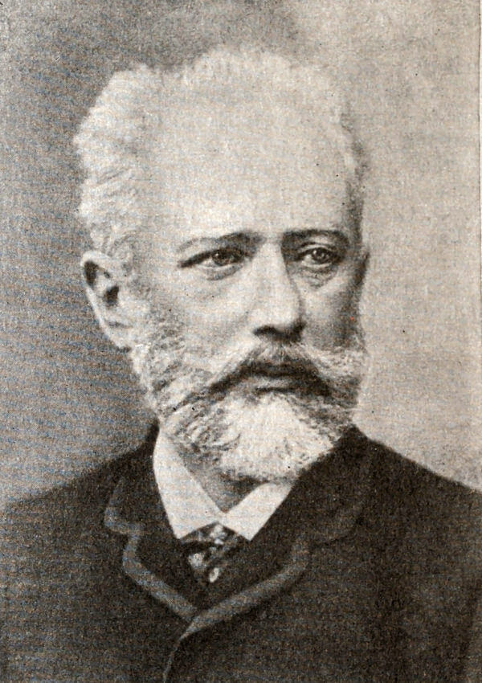
22 222222222222 2 2 2 2 Проектная работа по циклу «Времена года» П.И.Чайковского.
Подготовила:Кустова Лина ученица 6 класса «МОУ Борская ООШ.»
Куратор:Орлова Галина Борисовна.

Slide 2
Актуальность проекта: посвещается XVI международному конкурсу Петра Ильича Чайковского.
Постановочная проблема: почему музыка композитора нравится детям?
Цель проекта: узнать больше о великом композиторе и прослушать его пьесу «Времена года.»
Задачи: Обогатить представление о творчестве П.И.Чайковского.
: Воспитать чувство гордости.
Результаты: развивать музыкальные вкусы на основе литературы, музыки, живописи.

Slide 5
НАЗВАНИЕ ЦИКЛОВ: 1.Январь «У камелька.» 2.Февраль «Масленица.» 3.Март «Песня жаворонка.» 4.Апрель «Подснежник.» 5.Май «Белые ночи.» 6.Июнь «Баркарола.» 7.Июль «Песня косаря.» 8.Август «Жатва.» 9.Сентябрь «Охота.» 10.Октябрь «Осенняя песня.» 11.Ноябрь «На тройке.» 12.Декабрь «Святки.»

Slide 6
Весна

Slide 7
Март «Песнь жаворонка.»
Василий Андреевич Жуковский
Соврасов Алексей Кондратьевич

Slide 8
Апрель «Подснежник.»
Орлов Илья Сергеевич

Slide 9
Май «Белые ночи.»
Лагорио Лев

Slide 10
ВЫВОД:
Чайковский хотел обогатить детский репертуар разнообразными по содержанию детскими пьесами.

Slide 11
Спасибо за внимание

